Slide 1
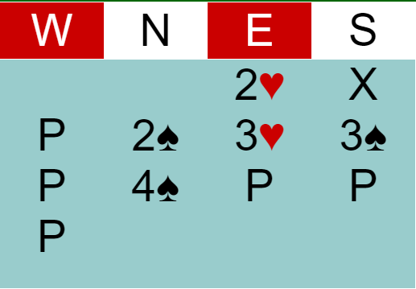

Slide 2
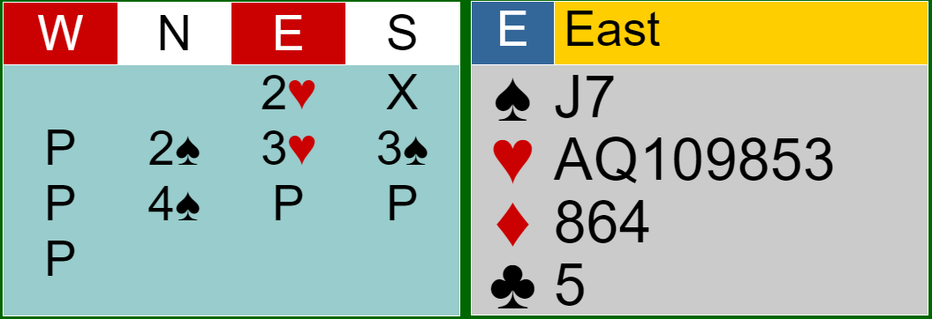

Slide 3
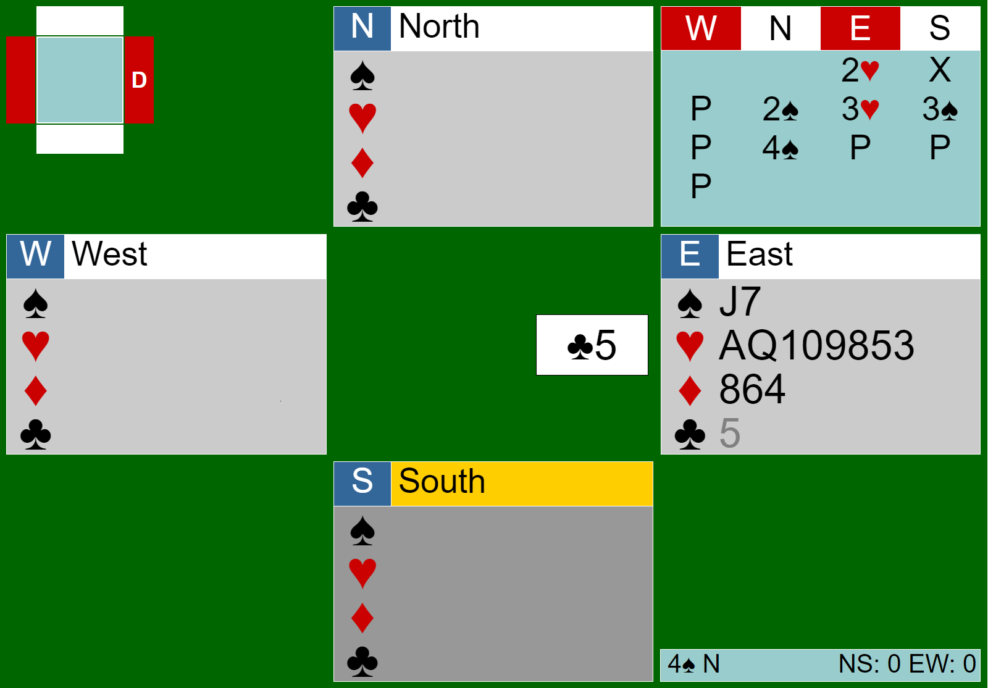

Slide 4
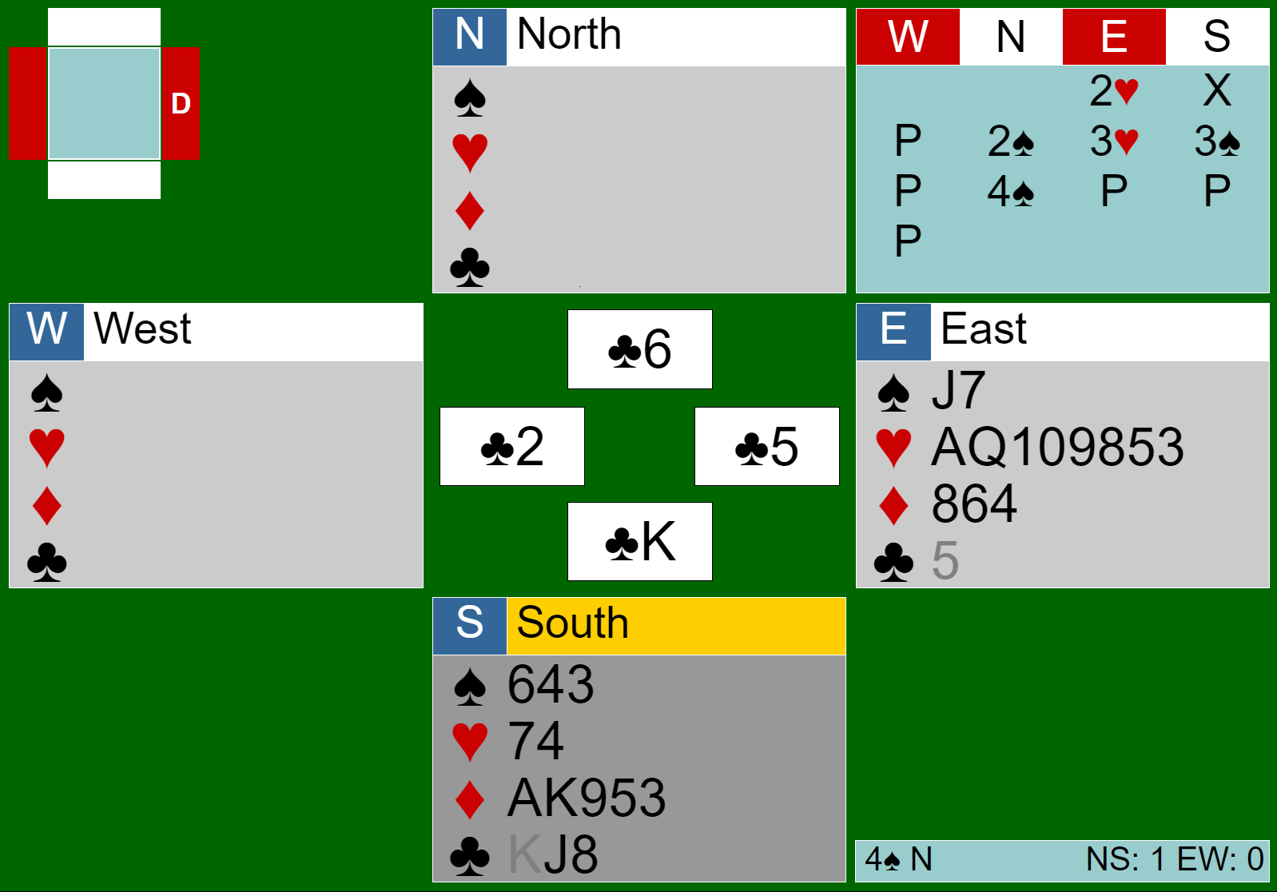

Slide 5
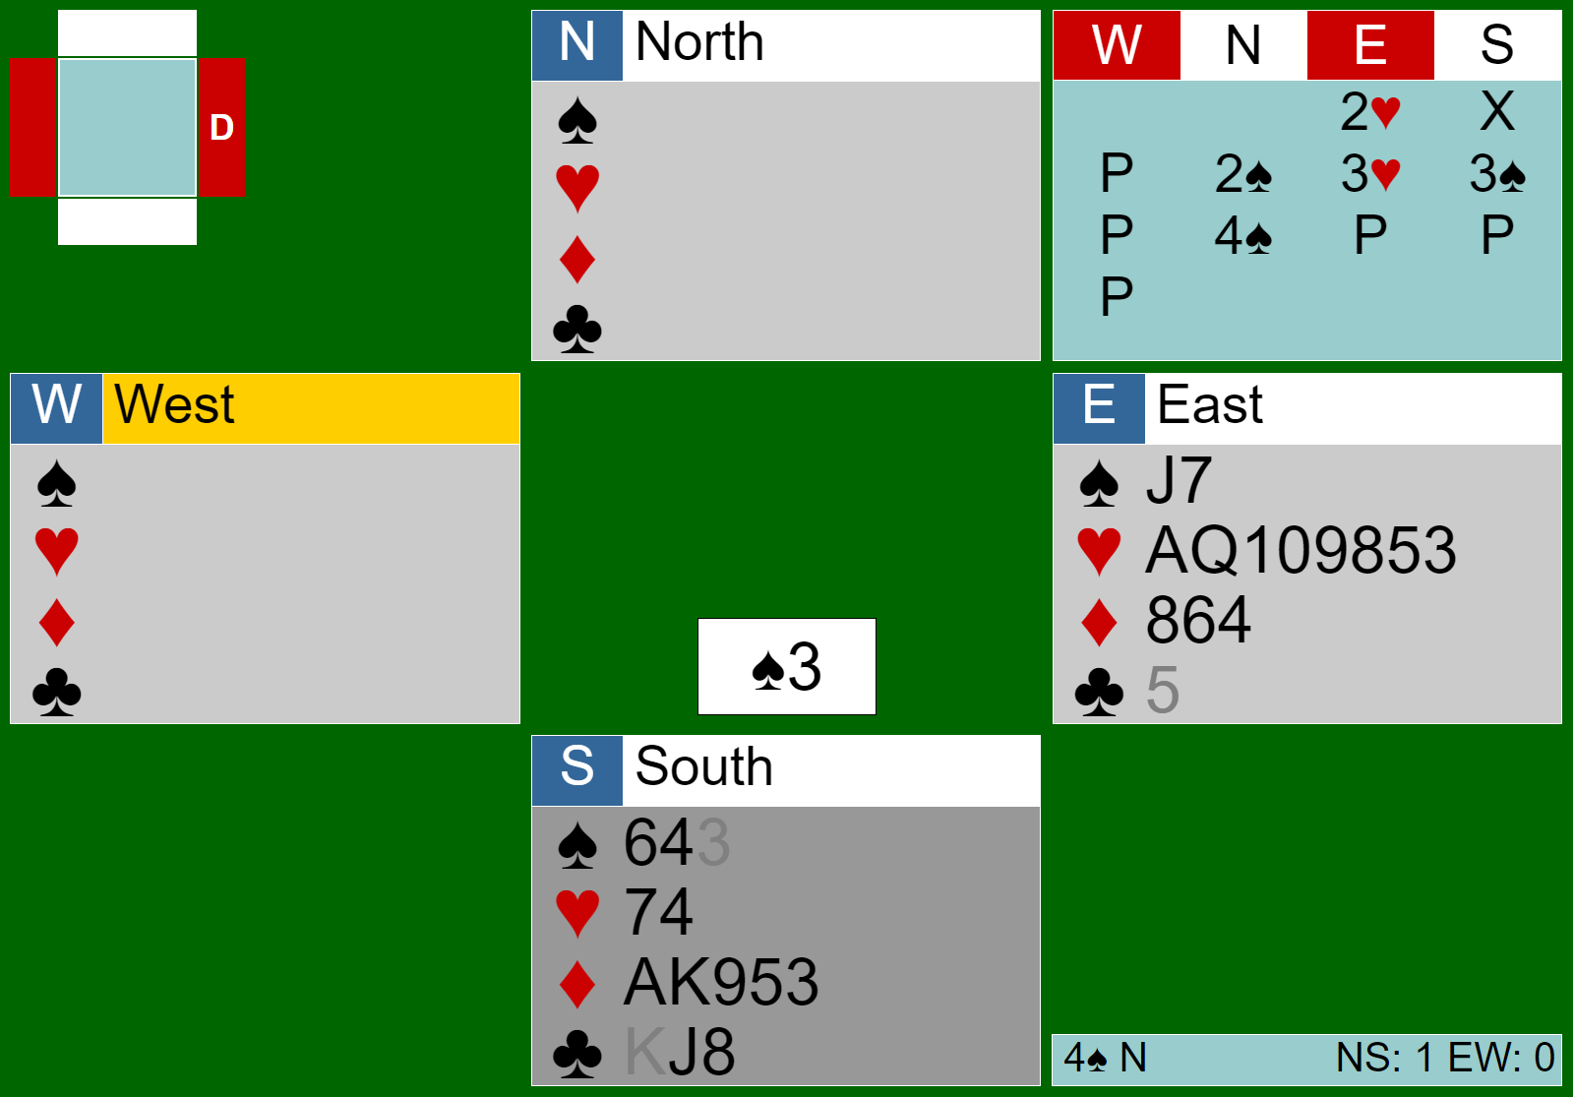

Slide 6
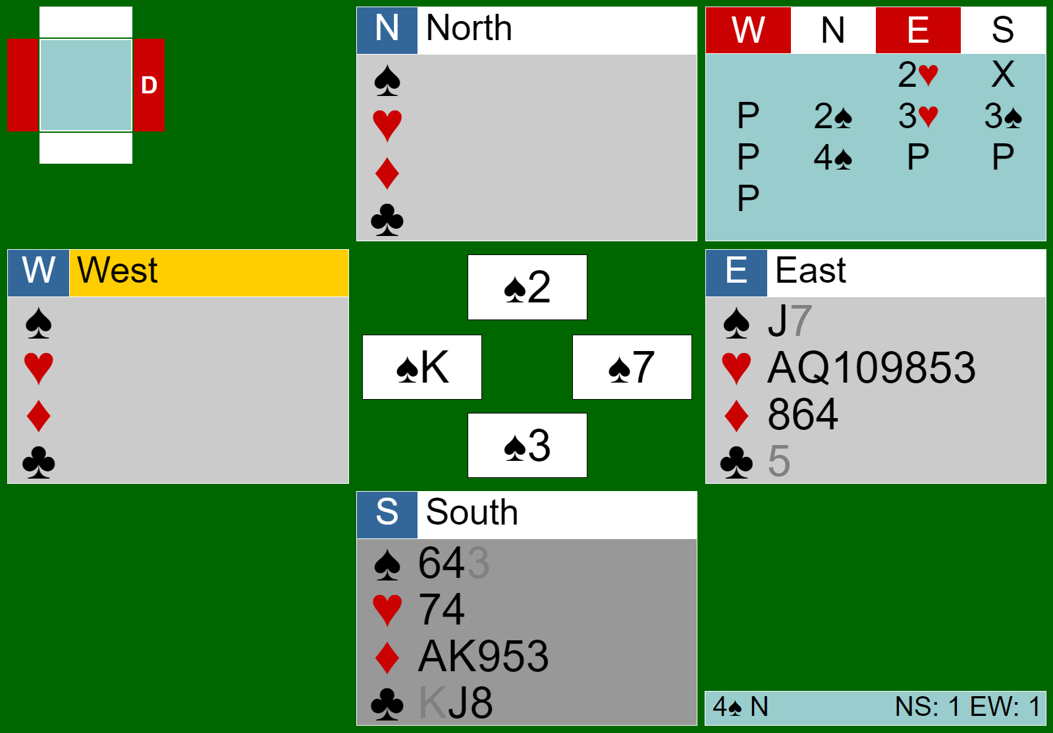

Slide 7
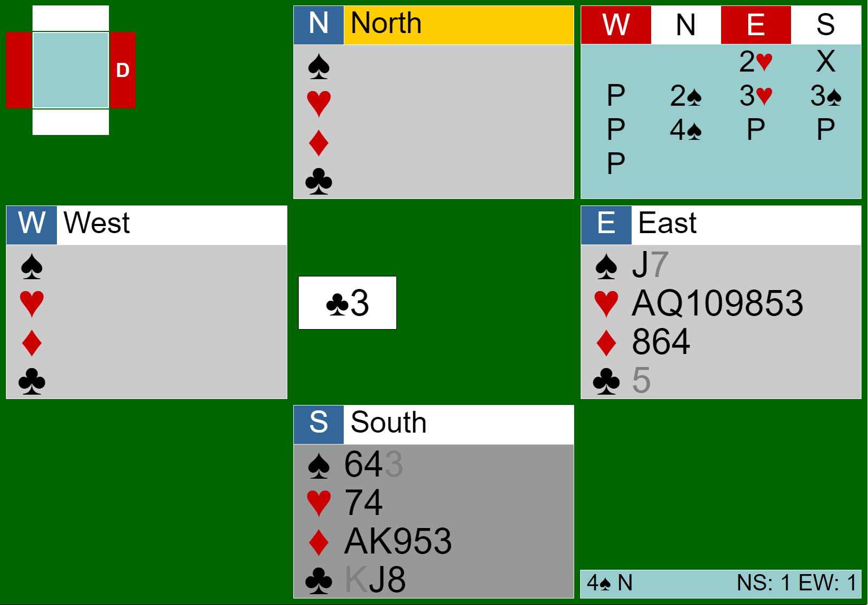

Slide 8
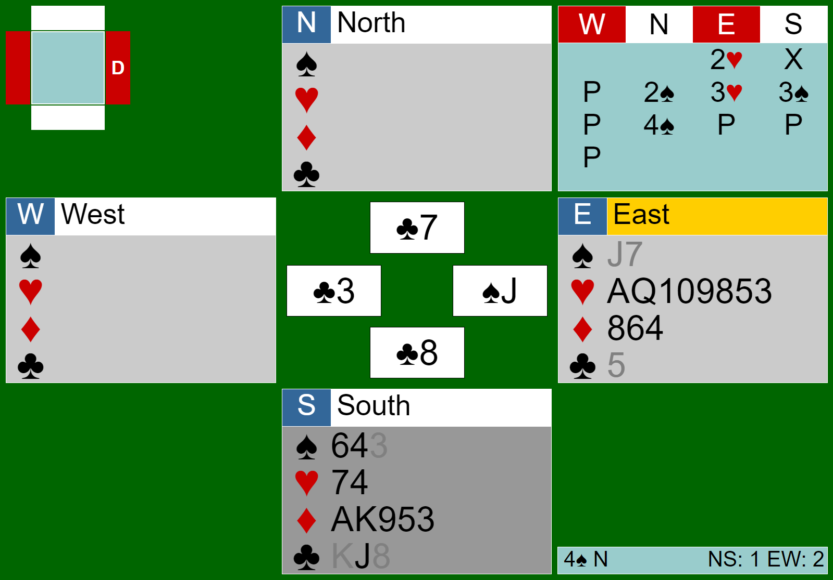

Slide 9
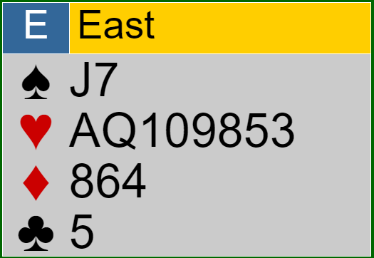
Mój partner jest najlepszym graczem na świecie!
Ale co ma w karcie??

Slide 10
Mój partner jest najlepszym graczem na świecie!
Ale co ma w karcie??
Jak na razie zagrał:

Slide 11
Mój partner jest najlepszym graczem na świecie!
Ale co ma w karcie??
Jak na razie zagrał:
2 Trefl

Slide 12
Mój partner jest najlepszym graczem na świecie!
Ale co ma w karcie??
Jak na razie zagrał:
2 Trefl
Król Pik

Slide 13
Mój partner jest najlepszym graczem na świecie!
Ale co ma w karcie??
Jak na razie zagrał:
2 Trefl
Król Pik
3 Trefl

Slide 14
Mój partner jest najlepszym graczem na świecie!
Ale co ma w karcie??
Jak na razie zagrał:
2 Trefl
Król Pik
3 Trefl
Jakie są pozostałe jego karty?

Slide 15
Mój partner jest najlepszym graczem na świecie!
Jeżeli ma 4 kiery – szukamy nowego partnera, bo ten w licytacji nas nie popierał przez co zginął w męczarniach ☺ , ale nic się złego nie dzieje, gdyż od początku przeciwnik miał renons i nie bierzemy lew kierowych.

Slide 16
Mój partner jest najlepszym graczem na świecie!
Jeżeli ma 3 kiery – tak jak poprzednio ;)
I to nie zależnie czy partner ma Króla czy ma go rozgrywający musimy zagrać Asa Kier, bo jest to lewa kładąca kontrakt i niczego nie psujemy.

Slide 17
Mój partner jest najlepszym graczem na świecie!
Jeżeli ma 2 kiery z Królem grają z Asa i ponawiając blotką bierzemy 2 kierowe.
Jeżeli ma 2 kiery bez Króla bierzemy kładącego Asa niestety na Króla lewa ucieka, ale kontrakt przegrany.

Slide 18
Mój partner jest najlepszym graczem na świecie!
Jeżeli ma singlowego Króla gramy As, Dama, blotka do przebitki (rozgrywający ma 3 kiery) jeżeli partner poza wiadomym Asem Pik ma jeszcze blotkę atu kładziemy kontrakt -3, jak nie ma jest nadal -2

Slide 19
Mój partner jest najlepszym graczem na świecie!
Jeżeli ma singlową blotkę gramy As, blotka do przebitki. Jeżeli partner ma blotkę atu znowu kontrakt -2, minimum -1

Slide 20
Mój partner jest najlepszym graczem na świecie!
Jeżeli ma renons Kier gramy As, blotka do przebitki.

Slide 21
Mój partner jest najlepszym graczem na świecie!
Partner po 3 pasach pokazał 7 punktów w Pikach więc na wiele więcej nie możemy u niego liczyć.

Slide 23
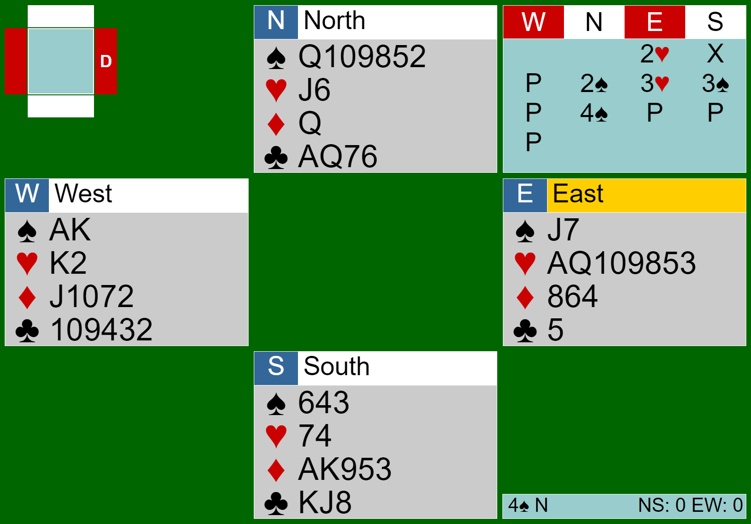

Slide 24
Mój partner jest najlepszym graczem na świecie!
Wyjście w Karo skutkuje puszczeniem go do ręki, powrotem na stół treflem, zagraniem As, Król Karo i zrzutkami z ręki kierowymi.
CO SKUTKUJE WYPUSZCZENIEM KONTRAKTU
Przeciwnik bierze swoje ☹

Slide 25
Mój partner jest najlepszym graczem na świecie!
As kier kładzie kontrakt w 4 z 5 przypadków (gdy podział kierów jest 0-4, 1-3, 2-2, 3-1 – partner-rozgrywający)
Tylko podział 4-0 tego nie robi ale wówczas kontraktu nie da się obalić na Kierach więc jego zagranie nie jest błędem i nic nie wyrabiamy przeciwnikowi.

